Slide 1
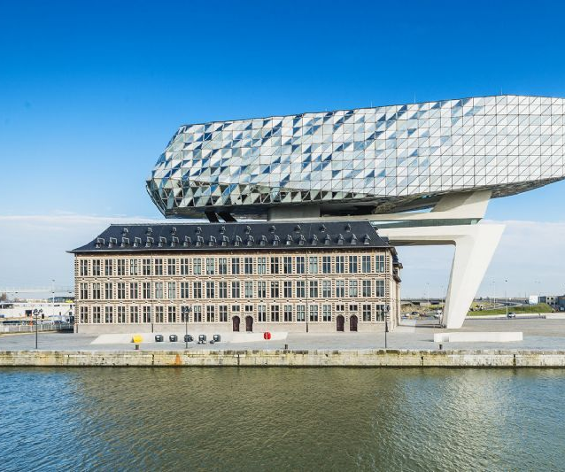
Introductie-opdracht Architectuur
(Twee delen)

Slide 2
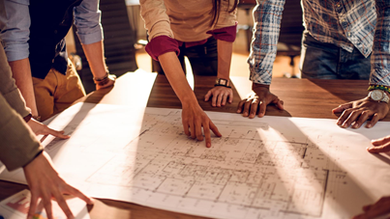
Deel 1 INSPIRATIE
Inspiratie
Maak een nieuwe map ‘Architectuur’ in de mappenstructuur op je laptop. Zet het mapje ‘Architectuur’ in de map ‘Art’.
Google vijf gebouwen en/of bruggen die jou aanspreken en sla deze op in het mapje ‘Architectuur’.

Slide 3
Deel 2 TEKENEN
Tekenen
Pak een tekenblad.
Maak een combinatie van twee of meer van deze gebouwen (bijvoorbeeld een mix van de Eifeltoren met een brug). Teken dit zo groot mogelijk op het papier en doe dit met grijs potlood.
Klaar? Kleur het in met een grijs potlood / kleurpotlood / aquarel / pen en inkt.
Klaar? Teken een passende achtergrond.

Slide 4
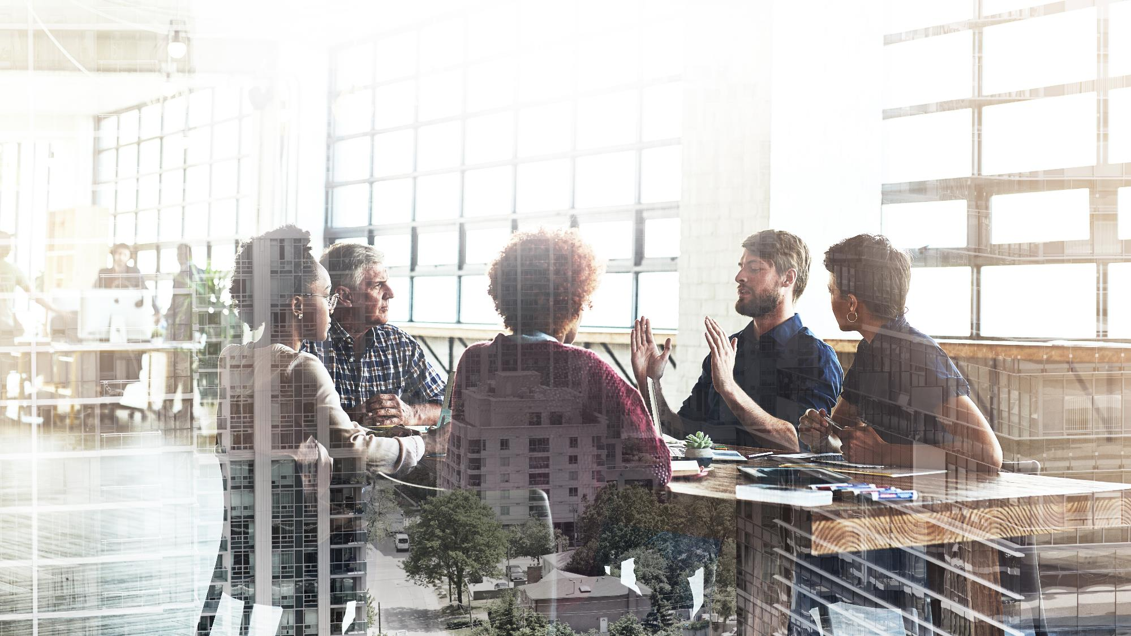
Veel plezier!

